Slide 1

Reportes semanales
Mtro. Edgar Duque

Slide 2
SEMANA DEL 4 AL 8 DE SEPTIEMBRE

Slide 3
División de datos
Construcción de modelo CNN
Evaluación del modelo
70%
20%
10%
X_train
Etiquetas
y_train
Train | Validation | Test
X_test
57,332
G1
40,132 | 11,466 | 5,733
24,124 | 6,892 | 3,446
24,082 | 6,880 | 3,440
2,004 | 527 | 286
Modelo
Accuracy
y_test
34,464
S
34,404
G2
X_im
Loss
y_im
predicciones
2,864
M
F1-Score
G1
S
Evaluación
G2
M

Slide 4
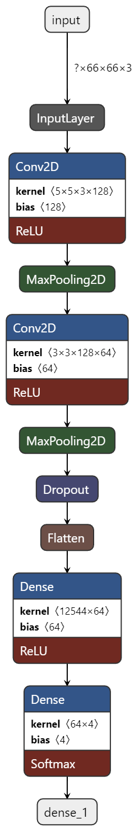
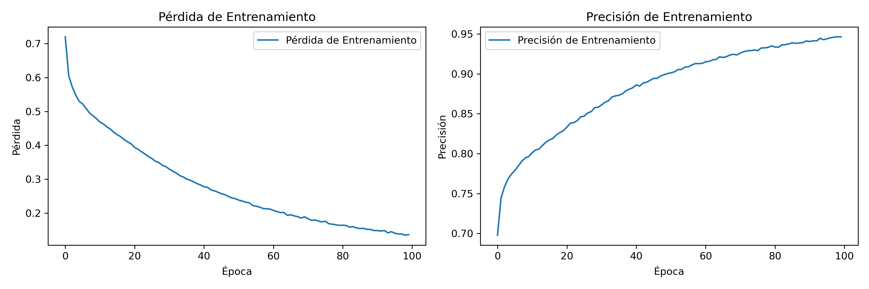
F1-Score
G1
S
G2
M
86.72 | 56.52 | 77.09 | 40.57

Slide 5
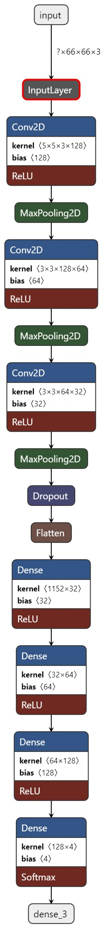
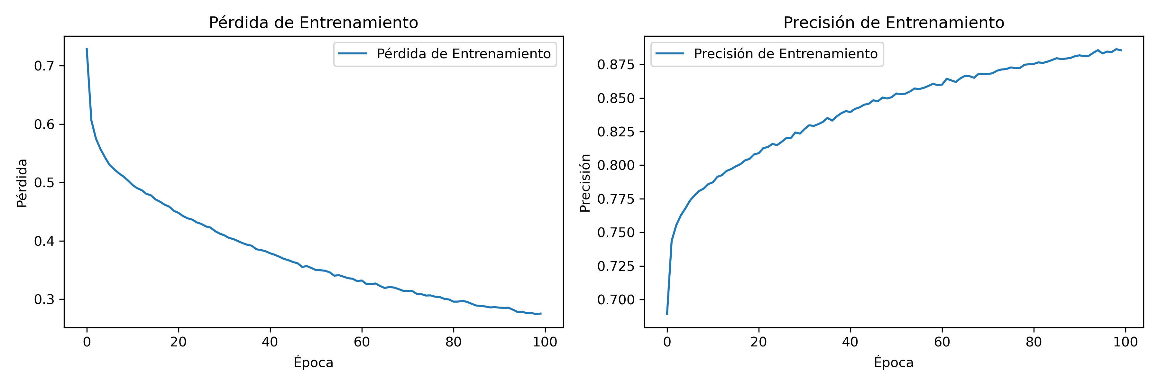
F1-Score
G1
S
G2
M
85.54 | 61.84 | 77.77 | 45.66

Slide 6
SEMANA DEL 11 AL 15 DE SEPTIEMBRE

Slide 7


Puntos:
Algoritmo de Jin
Redes para clasificar
CNN
VGGNet
ResNet
¿Estructura correcta?
Evaluación de modelos

Slide 8
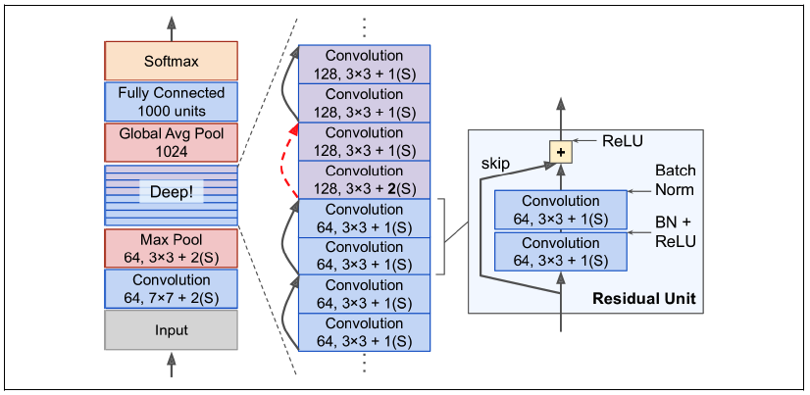
ResNet
Skip connections
Residual Unit

Slide 9
SEMANA DEL 18 AL 22 DE SEPTIEMBRE

Slide 10
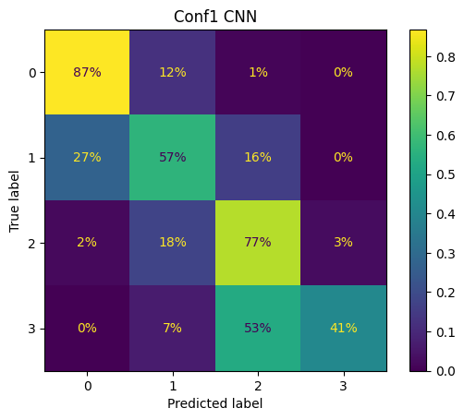
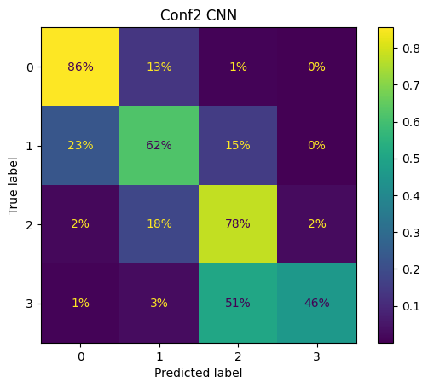
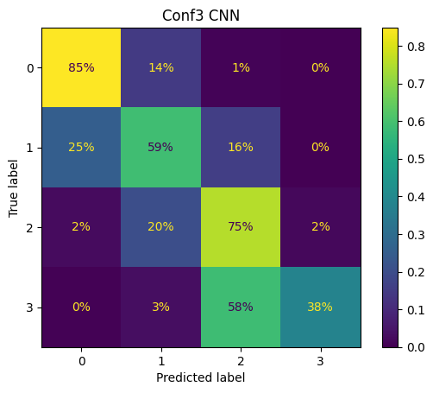
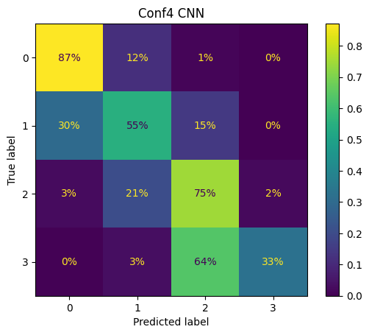
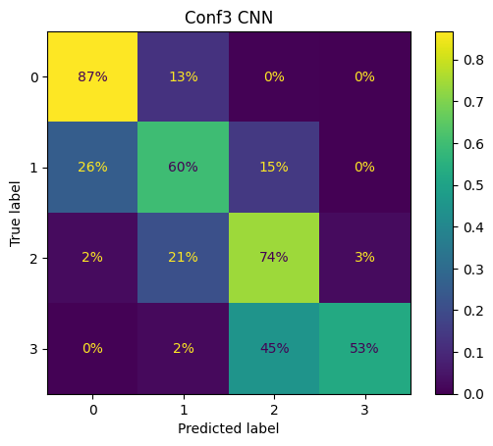

Slide 11
